Slide 1
Circulaire economie
Leerjaar 2 – periode 3
De community verbonden

Slide 2
Notes:
Onder elke afbeelding zit een link met het artikel

Slide 3
Vandaag
Maatschappelijke opgave herhaling energie en klimaat
Museum bezoek hoe, wat en waar
Maatschappelijke opgave Biodiversiteit
Presenteren kan je leren

Slide 4
Week planning
Week | Datum | Onderwerp
Week 1 | 07-02-2022 | Week van de Circulaire economie
Week 2 | 14-02-2022 | Maatschappelijke opgave – energie en klimaat
Week 3 | 21-02-2022 | Maatschappelijke opgave – Biodiversiteit
Week 4 | 07-03-2022 | Maatschappelijke opgave – Milieu
Week 5 | 14-03-2022 | Maatschappelijke opgave – Leveringsrisico
Week 6 | 21-03-2022 | Maatschappelijke opgave – Het sociale fundament
Week 7 | 28-03-2022 | Gedrag en gedragsverandering - 1
Week 8 | 04-04-2022 | Gedrag en gedragsverandering - 2
Week 9 | 11-04-2022 | Herhaling
Week 10 | 18-04-2022 | Kennistoets

Slide 5
Les doelen vorige week
Je weet voor welke maatschappelijke uitdagingen wij staan op het gebied van klimaat en energie
Je weet wat klimaatadaptatie is en kan hier enkele voorbeelden van benoemen
Je weet wat de energietransitie is
Succescriteria: Brede kennis van duurzaamheid, biodiversiteit, klimaat en milieu.

Slide 6
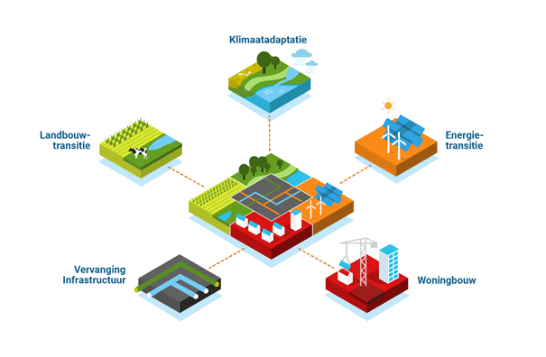
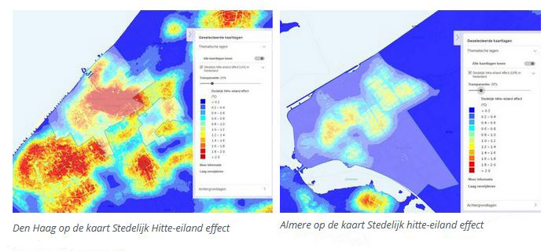
De vorige keer..
Maatschappelijke opgave Klimaat, weer of milieu
Klimaatveranderingen
Welke zijn er
Welke zijn er
Wat zijn de effecten
Notes:
Het klimaat gaat over langer termijn
Het weer gaat over vandaag of morgen
Het Milieu gaat over de grond, de lucht en het water. Hierbij gaat het om de leefomgeving van organisme en daarbij de gezondheid van mens en dier.
Raak vlakken: bron milieudefensie
1. Auto’s en vliegtuigen
Als je in een auto of vliegtuig stapt, worden fossiele brandstoffen verbrand. Denk aan benzine, diesel en kerosine. Bij die verbranding komt CO₂ vrij. Dit heeft invloed op het klimaat. Maar auto’s en vliegtuigen zorgen ook voor milieuvervuiling. Denk aan geluidshinder en luchtvervuiling. Het fijnstof dat vrijkomt heeft direct effect op de lucht in je omgeving en op je gezondheid. Als we stoppen met olie, kolen en gas zorgt dat voor minder luchtvervuiling en voorkomen we verdere klimaatverandering.
2. Ons eten
Het produceren van voedsel heeft invloed op het klimaat én op het milieu. We nemen vlees als voorbeeld. Koeien laten boeren en scheten (net als mensen, maar dan iets meer 😉). Daarbij komt er methaan vrij. Methaan is een sterk broeikasgas. We eten wereldwijd ontzettend veel vlees, dus samen zorgt dat voor veel broeikasgassen. Als we veel minder vlees eten of daar helemaal mee stoppen, is dat dus goed voor het klimaat. De bio-industrie, de plek waar ons vlees vandaan komt, zorgt ook voor uitstoot van nitraat, fosfaat en ammoniak. Die stoffen vervuilen onze lucht, water en bodem. Oftewel het milieu.
3. Ontbossing
Wereldwijd worden er elke seconde 169 bomen gekapt in tropische bossen. Dat is slecht voor het klimaat. Bossen nemen CO₂ op en geven zuurstof af die wij inademen. Als we bomen kappen, komt de opgenomen CO₂ weer grotendeels in de lucht terecht. Ontbossing zorgt ook dat de omgeving verandert. De bodem wordt armer, er ontstaat erosie (slijtage, afbraak) en er kunnen zelfs overstromingen ontstaan. Dieren en mensen die afhankelijk zijn van het bos verliezen hun dagelijks eten, drinken en onderdak.

Slide 7
Opdracht college/lezing
Week | Datum | Onderwerp | Naam
3 | 21-02-2022 | Gedrag t.a.v. klimaat Effect van groen | Thijs Max
4 | 07-03-2022 | Deelmaatschappij De leefbare toekomst | Soumeiya Mika
5 | 14-03-2022 | Vlees & vis Kleding | Amber Stan
6 | 21-03-2022 | Boomhuis Plastic soep | Femke Merijn
7 | 28-03-2022 | Cosmetica Auto | Anne-sophie Floris
Bedenk een onderwerp om over te presenteren.

Slide 8
Les doelen
Je weet voor welke maatschappelijke uitdagingen wij staan op het gebied van biodiversiteit
Je weet wat biodiversiteit is
Je weet wat de gevolgen van biodiversiteit verlies is
Je weet wat een exoot is en wat de invloeden hiervan kunnen zijn
Je weet wat natuurinclusief is en kan hier enkele voorbeelden van noemen
Je weet hoe je in jou omgeving een simpele aanpassing kan doe om de biodiversiteit te beïnvloeden
Succescriteria: Brede kennis van duurzaamheid, biodiversiteit, klimaat en milieu.

Slide 9
Een kort overzicht van de onderwerpen
Ecosystemen
Macroklimaat
Microklimaat
Energiestromen
Biodiversiteit
Populaties
Biodiversiteitsverlies
Natuurinclusief

Slide 10
Ecosystemen
Een natuurlijk ecosysteem bestaat uit verschillende organisme en hun omgeving.
Een ecosysteem bestaat altijd uit een leefgemeenschap en een biotoop.
Kenmerken:
Netwerk van relaties tussen organismen
Circulatie van energie en materie
Dynamisch evenwicht
Zelf herstellend vermogen
In relatie met andere ecosystemen
Notes:
Ecologie is onderzoek doen naar ecosystemen (eco = huishuiding/ logie= leer).
Een natuurlijk ecosysteem bestaat uit verschillende organisme en hun omgeving. Er is een wisselwerking tussen beide. We kunnen op verschillende niveaus naar ecosystemen kijken, grotere gebieden (macro) en kleinere gebieden (micro).
Een bos is een voorbeeld van een ecosysteem.
Een leefgemeenschap is alles wat leeft en een biotoop is alles wat niet leeft (chemisch of abiotisch).
Kenmerken:
Netwerk van relaties tussen organismen
Circulatie van energie en materie
Dynamisch evenwicht
Zelf herstellend vermogen
In relatie met andere ecosystemen

Slide 11
Ecosysteem

Slide 12
Macro-ecosysteem
Voorbeelden zijn: Bos, grasland, koraalrif, meer, regenwoud en toendra.

Slide 13
Micro-ecosysteem
Voorbeelden zijn: Een boom, een grasveldje, een dode knotwillig, een struik

Slide 14
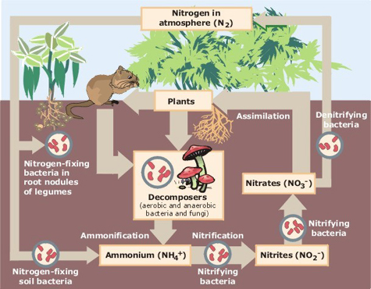
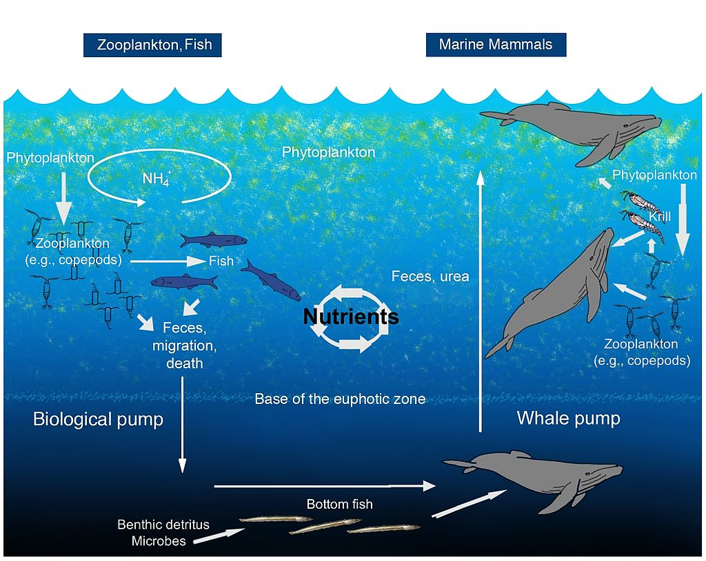
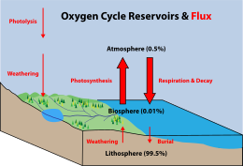
Energiestromen
Binnen een ecosysteem heb je verschillende energie en materie stromen zoals:
Stikstofkringloop
Koolstofkringloop
Waterkringloop
Fosforkringloop

Slide 15
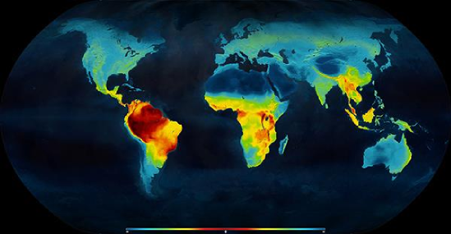
Biodiversiteit
Biodiversiteit is een hoeveelheid verschillende soorten organismen binnen een bepaald gebied of de hele planeet.
Ongeveer 4 miljoen beschreven soorten..
Notes:
Afbeelding van de wereld is het aantal gewervelde dieren in een bepaald gebied; gewervelde dieren zijn dieren met botten.
Het leven op aarde kent vele variaties. Of het nu gaat om de kleinste bacteriën, schimmels en planten of de grootste dieren, de tropische regenwouden of de Nederlandse weilanden, elke levensvorm, elk ecosysteem en elke genetische variatie is uniek en onvervangbaar. Deze grote verscheidenheid noemen we biodiversiteit.

Slide 17
Voedselsystemen in de natuur
Veel levensvormen op de aarde zijn afhankelijk van elkaar.
Het zorgt niet alleen voor schoon water, vruchtbare grond en een stabiel klimaat.
Het levert ook voedsel en grondstoffen voor huisvesting, kleding, brandstof en medicijnen.
Notes:
Veel levensvormen op de aarde zijn afhankelijk van elkaar. Daarin speelt variatie een belangrijke rol. Ook de mens kan zonder andere organismen niet bestaan. Biodiversiteit is behalve mooi, ook nuttig en noodzakelijk. Het zorgt niet alleen voor schoon water, vruchtbare grond en een stabiel klimaat, maar levert ook voedsel en grondstoffen voor huisvesting, kleding, brandstof en medicijnen. Deze natuurlijke hulpbronnen verschaffen bestaanszekerheid en vormen de basis voor onze welvaart. Biodiversiteit draagt bij aan de kwaliteit van leven en het welzijn van mensen.

Slide 18
Wat gebeurd er als de populatie rupsen kleiner wordt?

Slide 19
Notes:
Systeemdenken, gevolgen van gevolgen

Slide 21
Biodiversiteitsverlies
Biodiversiteit is van belang voor onze gezondheid en het klimaat.
Verlies van het één soort zoals de mug kan een onoverzichtelijke impact hebben op het leven op aarde.
Biodiversiteit verlies in kaart science, 2016
Notes:
Biodiversiteit wordt bedreigd
Door wereldwijde klimaatverandering, toename van consumptie, vervuiling, introductie van vreemde soorten, overexploitatie van natuurgebieden en natuurlijke hulpbronnen wordt de biodiversiteit ernstig bedreigd. Plant- en diersoorten verdwijnen en ecosystemen raken verstoord. Schone lucht, zuiver water, een vruchtbare bodem en een stabiel klimaat zijn niet langer vanzelfsprekend. Dit treft mensen in arme landen, omdat zij vaak direct afhankelijk zijn van wat de bossen en het land voortbrengen, maar het treft ook onszelf. Aantasting van biodiversiteit en uitputting van natuurlijke hulpbronnen bedreigt uiteindelijk het voortbestaan van alle mensen.
De biodiversiteit in Nederland staat onder druk. Biodiversiteit is belangrijk voor onze gezondheid en het klimaat. De verscheidenheid van leven in allerlei vormen, zorgt voor gezonde ecosystemen die het leven mogelijk maken. Alle soorten van planten en dieren binnen een ecosysteem zijn van elkaar afhankelijk en houden elkaar in balans. Het verdwijnen van één soort kan een plaag van de ander veroorzaken. Zo zorgt de processierups al jaren voor overlast omdat haar natuurlijke vijanden langzaam verdwijnen.
De gevolgen van biodiversiteitsverlies beperken zich echter niet tot de processierups. Het verdwijnen van insecten, dieren en planten kan leiden tot enorme plagen, droogtes en uiteindelijk het uitsterven van andere soorten tot gevolg hebben. Ook van de mens.

Slide 22
Effect van het wegvallen van grote roofdieren

Slide 23
Opdracht
Hoe: tweetallen of drietallen Hulp: Je eigen omgeving; internet;
Uitkomst: Een voedselweb, ecologisch stelsel Wat: Ga op zoek naar een diersoort in Nederland dat jullie aanspreekt, wat gebeurd er als dit diersoort wegvalt. Teken dit voor je zelf uit, dit mag met woorden of afbeeldingen maar hou het simpel.
Tips! Denk terug aan het systeemdenken
Wat is het probleem hoe ontstaat het verlies van biodiversiteit?
Wat zijn de gevolgen van het verlies van biodiversiteit?
Wat kunnen we er aan doen, zonder dat we op onze eigen leefbaarheid moeten inleveren?
Notes:
Tips google: Greenpeace, milieudefensie, CBS en overheid
Let op 1 van de 3 niet alle drie.

Slide 24
Natuur inclusief
De leefbaarheid positief beïnvloeden voor meer dan alleen mensen.
Natuurinclusief bouwen is een vorm van duurzaam bouwen waarbij zodanig gebouwd en ingericht wordt dat een bouwwerk bijdraagt aan de lokale biodiversiteit en natuurwaarden.
Notes:
Duurzaamheid is meer dan energiebesparing. Bijvoorbeeld ook behoud en ontwikkeling van biodiversiteit. Met eenvoudige voorzieningen aan gebouwen, zoals architectonische aanpassingen aan het ontwerp of het aanpassen van een werkwijze of de te gebruiken materialen, kan veel bereikt worden voor de biodiversiteit en leefbaarheid in de stad.

Slide 25
Natuurinclusieve voorbeelden
Technische oplossingen
Er zijn veel technische voorzieningen mogelijk in de vorm van inbouwkasten voor broedende vogels of voor vleermuizen. Voor gierzwaluwen zijn speciale dakpannen op de markt. Muurplanten zijn gebaat bij het gebruik van kalkhoudende mortel. Groene daken en groene muren zorgen voor een betere leefomgeving voor dier en mens. Door slim om te gaan met verlichting kunnen veel negatieve effecten op dieren worden voorkomen.

Slide 26
Opdracht
Hoe: In drietallen Hulp: Telefoon en je eigen omgeving.
Uitkomst: Moodboard, tekening, presentatie etc. etc. Wat: Maak het schoolgebouw natuurinclusiever
Tijd: 20-25 minuten
Onderbouw waarom jullie idee zoveel biodiversiteit uitstraal! De creativiteit is aan jullie…
Presenteer dit in 5 minuten aan de rest, vertel kort hoe je op het idee komt.

Slide 27
Opdracht
Hoe: Individueel Hulp: Telefoon en je eigen omgeving.
Uitkomst: Meerdere foto’s van biodiversiteit Wat: Ga naar buiten en maak drie verschillende foto’s van zoveel mogelijk biodiversiteit.
Tijd: 20-25 minuten
Let op. Onderbouw waarom jou foto zoveel biodiversiteit uitstraal of juist niet. De creativiteit is aan jullie…
Hoe kan je de foto die het minste biodiversiteit uitstraalt, met natuurinclusiviteit veranderen?

Slide 28
Les doelen
Je weet voor welke maatschappelijke uitdagingen wij staan op het gebied van biodiversiteit
Je weet wat biodiversiteit is
Je weet wat de gevolgen van biodiversiteit verlies is
Je weet wat een exoot is en wat de invloeden hiervan kunnen zijn
Je weet wat natuurinclusief is en kan hier enkele voorbeelden van noemen
Je weet hoe je in jou omgeving een simpele aanpassing kan doe om de biodiversiteit te beïnvloeden
Succescriteria: Brede kennis van duurzaamheid, biodiversiteit, klimaat en milieu.

